Slide 1

Маслова Елена Дмитриевна, учитель русского языка и литературы МАОУ СОШ № 4
Мастер-класс
«Алгоритм формирования кейса»

Slide 2

Кейс
– это пакет документов для обучающихся, в котором находится задание, включающее проблемную ситуацию, вопросы для ее решения, банк учебных, справочных и других дополнительных материалов, позволяющих найти решение ситуативной задачи

Slide 3
Цель кейса
активизация самостоятельной поисковой и аналитической деятельности обучающихся, развитие понятийного мышления, суждения и умозаключения при изучении любого программного материала

Slide 4
Формулировка цели
доказать/опровергнуть гипотезу о …
выявить закономерности…
составить резюме…
разрешить противоречие…
представить свою точку зрения и др.

Slide 5

Пример цели кейса
П.П.Бажов. Сказ «Каменный цветок»
Представить свою точку зрения по проблемному вопросу: «От чьего лица идет повествование: от лица автора или рассказчика?»

Slide 6
Пример цели кейса
М.Ю.Лермонтов.
Роман «Герой нашего времени»
Доказать или опровергнуть гипотезу о том, что М.Ю.Лермонтов является прообразом своего героя

Slide 7
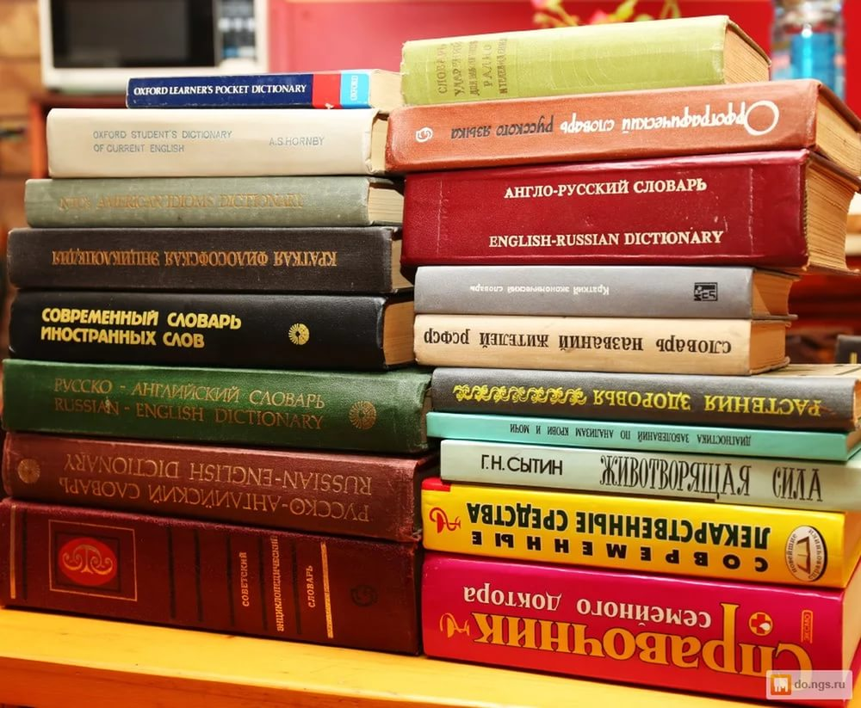




Подбор источников

Slide 8
Необходимый материал
отдельная (справочная) информация;
отрывки из текстов художественной и научной литературы;
таблицы;
географические карты;
фотографии;
репродукции картин;
Интернет-сайты и др.

Slide 9
Урок русского языка
Тема «Понятие о причастии», 7 класс
1. Изучение содержания программ по русскому языку М.Т. Баранова и Л.М.Рыбченковой

Slide 13
2. Постановка проблемного вопроса
?

Slide 14
Проблемный вопрос
Причастие – это форма глагола или самостоятельная часть речи?

Slide 15
Цель кейса
Представить свою точку зрения на проблемный вопрос: «Причастие – это форма глагола или самостоятельная часть речи?»

Slide 16
3. Подбор информационного материала
Фрагменты работ ученых-лингвистов (М.Т.Баранова, В.В. Бабайцевой, М.М.Разумовской) о причастии.
Словарные статьи о причастии из различных словарей:
Толковый словарь Д.Н. Ушакова. 1935-1940;
Толковый словарь С.И. Ожегова, Н.Ю. Шведовой.
1949-1992;
Словарь лингвистических терминов: Изд. 5-е,
Назрань: Издательство "Пилигрим". Т.В. Жеребило. 2010;
Wikipedia Foundation. 2010 .

Slide 17
Задания для обучающихся
Изучите информацию, представленную в кейсе (фрагменты работ ученых-лингвистов (М.Т. Баранова, В.В. Бабайцевой, М.М. Разумовской) о причастии, словарные статьи о причастии из различных словарей).

Slide 18
Задания для обучающихся
Изучите информацию, представленную в кейсе (фрагменты работ ученых-лингвистов (М.Т. Баранова, В.В. Бабайцевой, М.М. Разумовской) о причастии, словарные статьи о причастии из различных словарей).
Сделайте вывод: почему одни ученые определяют причастие как особую форму глагола, а другие как самостоятельную часть речи (какие аргументы приводят в качестве доказательства)?

Slide 19
Задания для обучающихся
Изучите информацию, представленную в кейсе (фрагменты работ ученых-лингвистов (М.Т. Баранова, В.В. Бабайцевой, М.М. Разумовской) о причастии, словарные статьи о причастии из различных словарей).
Сделайте вывод: почему одни ученые определяют причастие как особую форму глагола, а другие как самостоятельную часть речи (какие аргументы приводят в качестве доказательства)?
Какая точка зрения вам ближе? Ответ обоснуйте.

Slide 20
5.Кейс к уроку русского языка по теме «Понятие о причастии»
Цель: Представить свою точку зрения на проблемный вопрос
Проблемный вопрос: Причастие – форма глагола или самостоятельная часть речи?
Задания:
Изучите информацию, представленную в кейсе (фрагменты работ ученых-лингвистов (М.Т. Баранова, В.В. Бабайцевой, М.М. Разумовской) о причастии, словарные статьи о причастии из различных словарей.).
Сделайте вывод: почему одни ученые определяют причастие как особую форму глагола, а другие как самостоятельную часть речи (какие аргументы приводят в качестве доказательства)?
Какая точка зрения вам ближе? Ответ обоснуйте.

Slide 21
Информационный материал
Фрагменты работ ученых-лингвистов (М.Т.Баранова, В.В. Бабайцевой, М.М.Разумовской) о причастии.
Словарные статьи о причастии из различных словарей:
Толковый словарь Ушакова. Д.Н. Ушаков. 1935-1940;
Толковый словарь Ожегова. С.И. Ожегов, Н.Ю. Шведова.
1949-1992;
Словарь лингвистических терминов: Изд. 5-е,
Назрань: Издательство "Пилигрим". Т.В. Жеребило. 2010;
Wikipedia Foundation. 2010 .

Slide 22
Алгоритм формирования кейса
1. Определить цель кейса. Ключевые формулировки:
доказать или опровергнуть гипотезу о …
выявить закономерности…
составить резюме…
разрешить противоречие…
представить свою точку зрения и др.
2. Сформулировать проблемный вопрос.
3. Подобрать необходимую информацию, способствующую решению проблемного вопроса.
4. Составить задания для погружения в проблемную ситуацию.
5. Подготовить необходимые материалы для аналитической деятельности обучающихся (на печатной основе или в электронном виде).

Slide 23
Учителю
доступ к базе современных учебно-методических материалов;
организация гибкого учебного процесса;
увеличение/сокращение затрат времени на подготовку к урокам;
беспрерывное повышение квалификации;
возможность реализации некоторых элементов учебного процесса во внеурочное время и др.

Slide 24
Обучающемуся
работа с дополнительными материалами;
постоянный доступ к базе консультаций;
возможность самому готовиться ко всем видам контроля;
общение с другими учащимися в группе;
освоение современных информационных технологий и др.

Slide 25
Работа с кейс-технологией
позволяет провести анализ реальной ситуации, описание которой одновременно отражает не только какую-либо практическую проблему, но и актуализирует определенный комплекс знаний, который необходимо усвоить при разрешении данной проблемы

